Slide 1
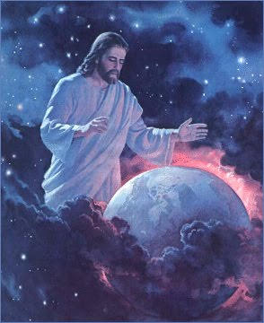
SEJAM BEM VINDOS

Slide 2
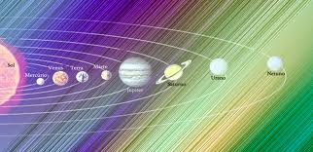
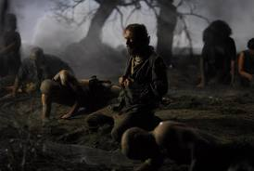
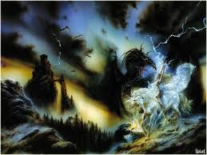
OS DIVERSOS MUNDOS E OS “MUNDOS INFERIORES”
CAP. 01 - NAS
ZONAS INFERIORES
CAP. 11 – NOTÍCIAS DO PLANO
CAP. 12 - O UMBRAL
CAP. 44 - AS TREVAS

Slide 3

NOSSO OBJETIVO PARA HOJE É:
ANALISAR A SITUAÇÃO DE ANDRÉ LUIZ AO DESENCARNAR, SENDO SURPREENDIDO PELO DESCONHECIDO
DEMONSTRAR A NECESSIDADE DE ESPIRITUALIZAÇÃO, ATENTANDO PARA A VERDADEIRA CONDIÇÃO DO HOMEM, QUE É UM ESPÍRITO ETERNO
ATENTAR PARA A EXISTÊNCIA DE OUTROS MUNDOS, ATÉ MESMO DENTRO DE NOSSA ESFERA
ATENTAR PARA O FATO DE QUE AS “ZONAS UMBRALINAS” SÃO CRIAÇÃO E NECESSIDADE DE ESPÍRITOS QUE AINDA NÃO “CULTIVARAM OS GERMES DA DIVINDADE”, LATENTES EM TODOS
IDENTIFICAR AS “REGIÕES TREVOSAS”

Slide 4

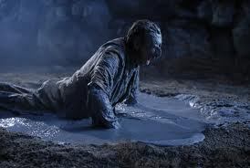
CAP. 01 - NAS ZONAS INFERIORES
NOÇÃO DE TEMPO PERDIDA
PAISAGEM ESCURA, AMORTALHADA EM NEBLINA ESPESSA
SILÊNCIO ANGUSTIANTE, IMPLACÁVEL, ENTRECORTADO POR GARGALHADAS SINISTRAS E LAMENTOS COMOVEDORES
QUESTÕES RELIGIOSAS - REFLEXÃO PROFUNDA:
    OS PRINCÍPIOS FILOSÓFICOS, POLÍTICOS E CIENTÍFICOS
      TINHAM APENAS CARÁTER SECUNDÁRIO
      PATRIMÔNIO VALIOSO NA TERRA

Slide 5

CAP. 01 - NAS ZONAS INFERIORES
QUEM ERA ANDRÉ LUIZ
  CONHECEDOR DAS LETRAS DO EVANGELHO
  FILHO DE PAIS GENEROSOS
  POSSUIDOR DOS VÍCIOS DA JUVENTUDE
  HABITANTE DA TERRA QUE NÃO RETRIBUIRA O BEM RECEBIDO → NÃO EXERCEU A FRATERNIDADE
  FILHOS E ESPOSA SOB DOMINAÇÃO
  NÃO SOFRERA AS DIFICULDADES DA VIDA
  NÃO DESENVOLVERA OS GERMES DIVINOS QUE O SENHOR COLOCARA EM SUA ALMA
  SUICIDA INCONSCIENTE

Slide 6




Slide 7
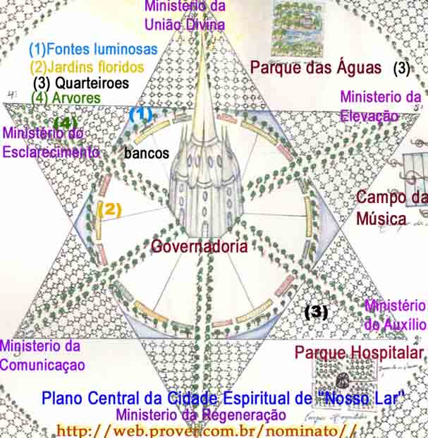


Slide 8

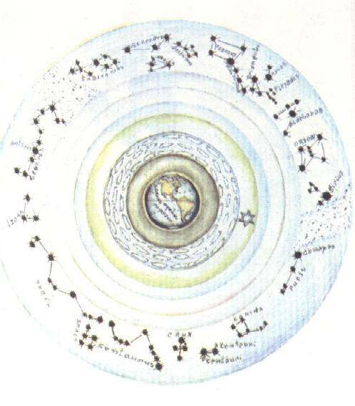
LOCALIZAÇÃO
A CIDADE NOSSO LAR, ASSINALADA COM UMA ESTRELA, ESTÁ LOCALIZADA NA TERCEIRA ESFERA ACIMA DA CROSTA, SOBRE UMA EXTENSA REGIÃO DO ESTADO DO RIO DE JANERO (ENTRE AS CIDADES DO RIO DE JANEIRO, CAMPOS E ITAPERUNA), EM FAIXA QUE PODE SER DEFINIDA COMO PERIFERIA DO UMBRAL
COLÔNIA “NOSSO LAR”

Slide 9
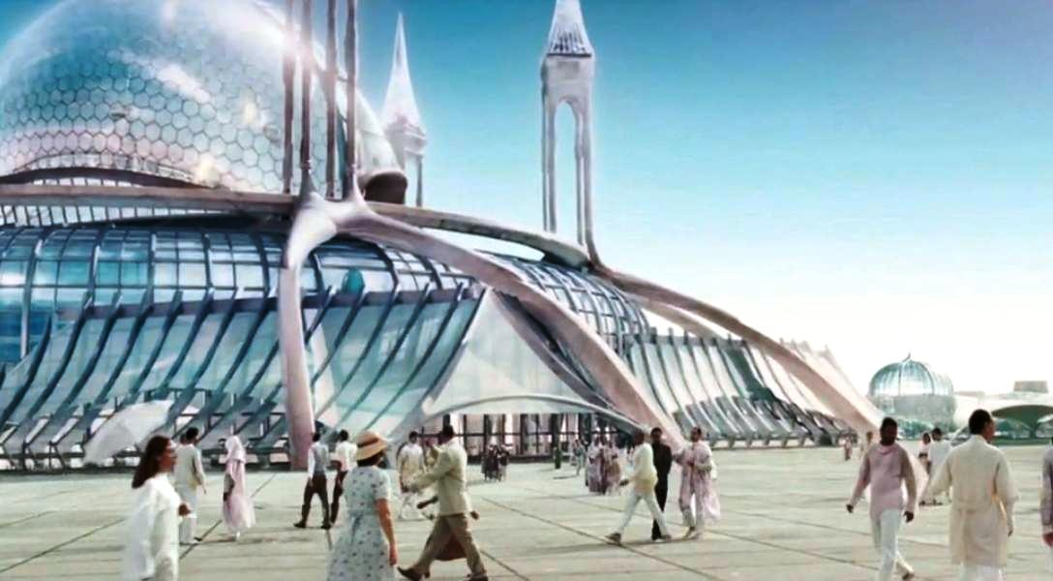
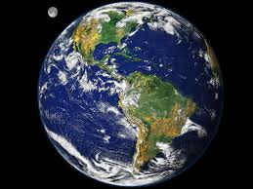
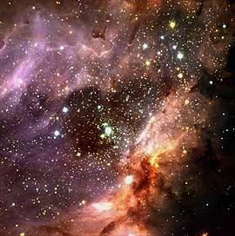
CAP. 11 – NOTÍCIAS DO PLANO
CADA PLANO TEM SUAS PECULIARIDADES – FONTES E FINS COMUNS A ATINGIR
NOSSO LAR UTILIZOU COMO MODELO A COLÔNIA “ALVORADA NOVA” – DEPARTAMENTOS
NENHUMA CONDIÇÃO DE DESTAQUE É CONCEDIDA
A LEI DE DESCANSO É RIGOROSAMENTE OBSERVADA, ASSIM COMO A LEI DE TRABALHO
A MÚSICA INTENSIFICA O RENDIMENTO DO SERVIÇO – ESTIMULA A ALEGRIA

Slide 10
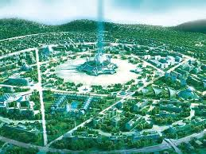
CAP. 11
NOTÍCIAS DO PLANO
MINISTÉRIOS:
  REGENERAÇÃO: TAREFAS PESADAS – MAIOR NÚMERO DE PERTURBAÇÕES – PRÓXIMO AO UMBRAL
  AUXILIO: LABORIOSAS E COMPLICADAS
  COMUNICAÇÃO: NOÇÃO DE RESPONSABILIDADE INDIVIDUAL
  ESCLARECIMENTO: GRANDE CAPACIDADE DE TRABALHO E VALORES INTELECTUAIS PROFUNDOS
  ELEVAÇÃO: RENÚNCIA E ILUMINAÇÃO
  UNIÃO DIVINA: CONHECIMENTO JUSTO E SINCERA APLICAÇÃO DO AMOR UNIVERSAL

Slide 11

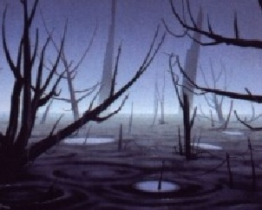
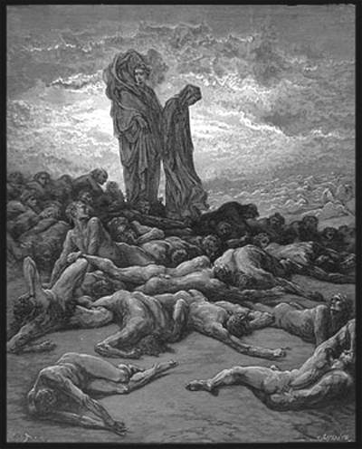
CAP. 12 - O UMBRAL
  COMEÇA NA CROSTA TERRESTRE
    VALE DA INDECISÃO
    PÂNTANO DOS ERROS NUMEROSOS
    PALCO DAS MULTIDÕES DESEQUILIBRADAS, PELO ÓDIO, PELA PAIXÃO
    REGIÃO PARA ESGOTAMENTO DE RESÍDUOS MENTAIS
    ESPÉCIE DE ZONA PURGATORIAL
    INTERMEDIÁRIO ENTRE AS COLÔNIAS DE REPARAÇÃO MAIS DOLOROSAS E AS COLÔNIAS MAIS NOBRES
    ZONA DE VERDUGOS E VÍTIMAS; ZONA DE EXPLORADORES E EXPLORADOS
    TEM ATENDIMENTO POR SERVIDORES DO MINISTÉRIO DO AUXÍLIO
    FORMADO POR PENSAMENTOS AFINS

Slide 12
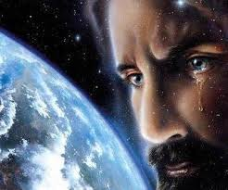
CAP. 44 – AS TREVAS

Slide 13
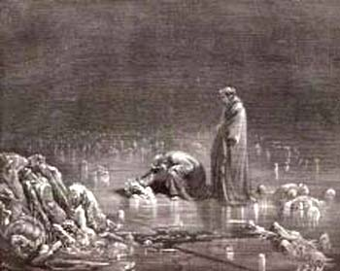
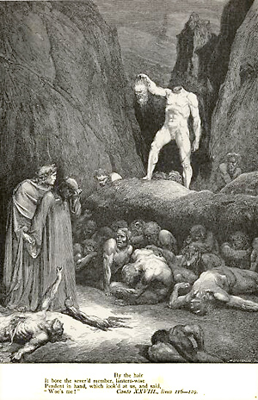
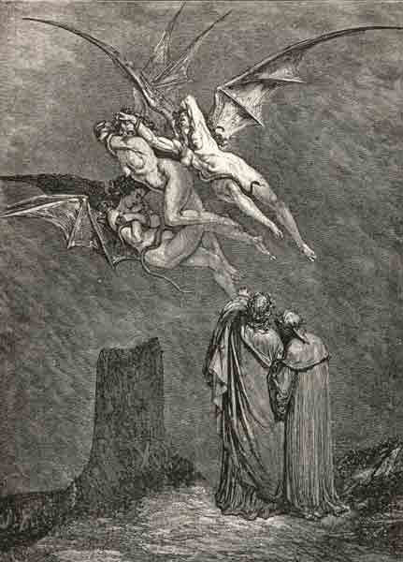
CAP. 44 – AS TREVAS
SÃO AS REGIÕES MAIS INFERIORES
PRECIPÍCIOS ONDE COSTUMAM CAIR AQUELES QUE CAMINHAM ÀS ESCURAS, DE FORMA EGOÍSTICA
NÃO APENAS OS ENCARNADOS SÃO SUSCEPTÍVEIS DESTA QUEDA. O PROBLEMA DA TENTAÇÃO É MUITO COMPLEXO
PODEM LOCALIZAR-SE EM QUALQUER CAMPO VIVO DA TERRA.

Slide 14
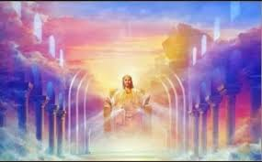
CLASSIFICAÇÃO DOS MUNDOS
SEGUNDO O GRAU DE ADIANTAMENTO DE SEUS HABITANTES
PRIMEIRAS
ENCARNAÇÕES
DA ALMA HUMANA
PRIMITIVOS
PROVAS E EXPIAÇÕES
PREDOMINA O MAL
REGENERADORES
ALMAS QUE AINDA
TEM O QUE EXPIAR
FELIZES
O BEM SE SOBREPÕE
AO MAL
CELESTES OU DIVINOS
MORADA DOS
ESPÍRITOS PUROS
REINA O BEM
(O EVANGELHO SEGUNDO O ESPIRITISMO – CAP. III - ALLAN KARDEC)

Slide 15

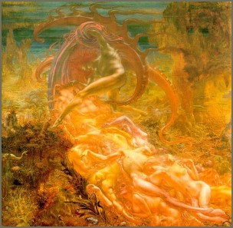
CONCLUSÃO
‘’CADA CRIATURA VIVERÁ
DAQUILO QUE CULTIVA’’
LÍSIAS

Slide 16
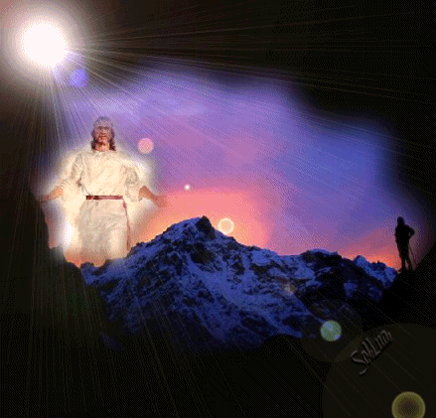
FIM

